Slide 1
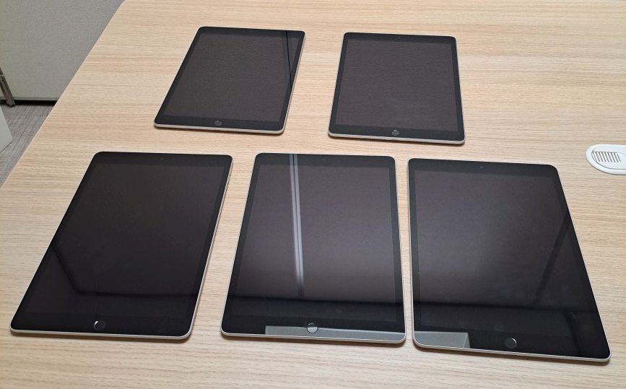
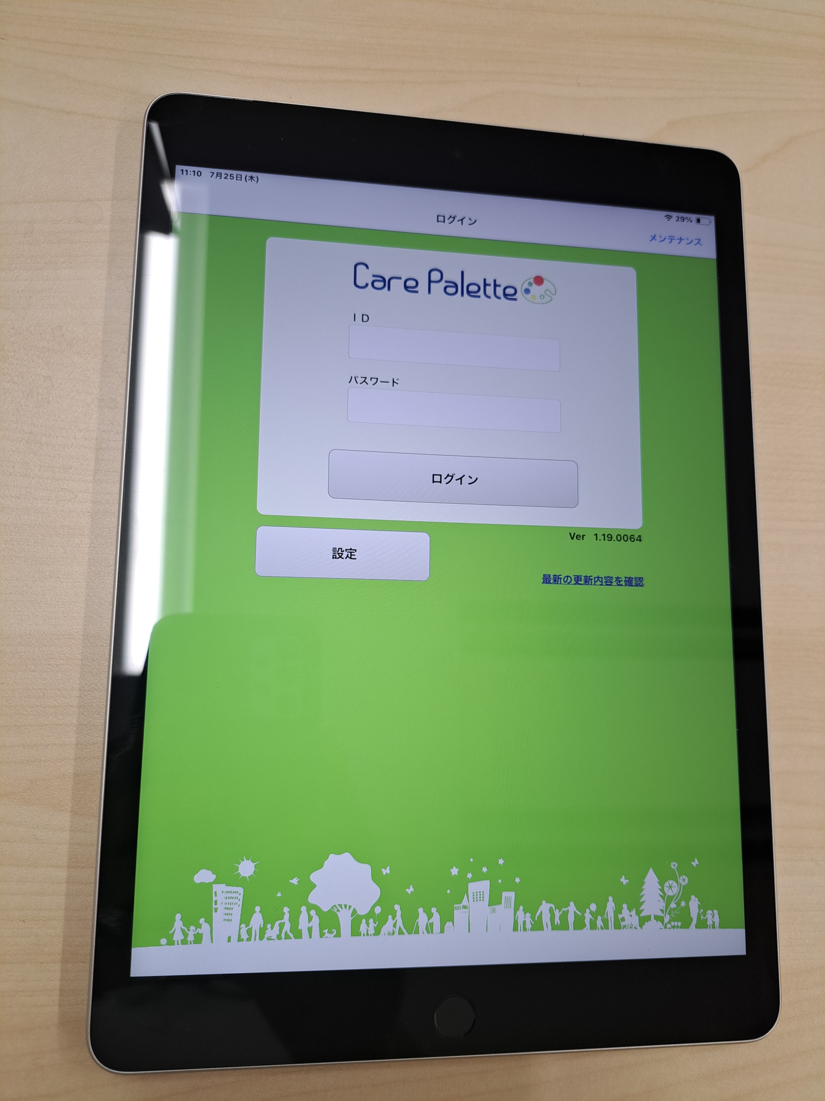
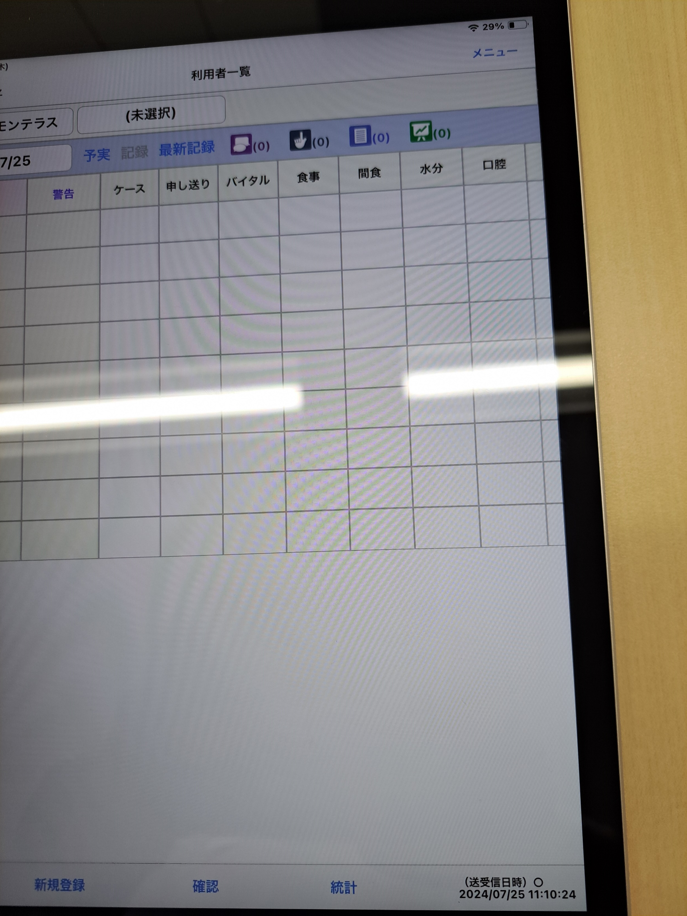
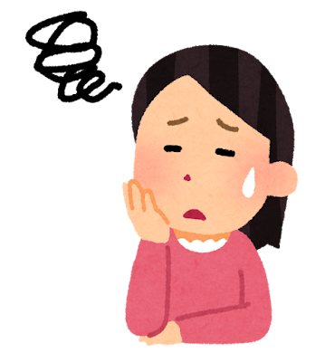




障がい福祉分野のICT導入モデル事業（令和5年度補正予算分）
【法人名】社会福祉法人大阪水上隣保館
【事業所名】障害者自立支援拠点レモンテラス
【提供サービス】児童発達支援
放課後等デイサービス
生活介護
タブレット導入で支援記録の作成を効率化！
情報共有ソフトウェア導入で情報を一元化！
導入機器等の内容
タブレット：5台
ソフトウェア（☑記録 ☑情報共有 ）
➪日々の記録や計画書の作成、
情報共有等が一元的に管理
できるソフトウェア
導入の理由（抱えていた課題）
当事業所は複数の事業を同じ場所で運営している。そのため多数の職員が同時進行的に動いており、記録業務に携わる時間帯も重なってしまう。PCの台数が限られており、かつPCでは機動性に欠けることから、記録は手書き作業となっていた。それにより、多くの時間と労力がさかれ、また情報共有に支障がでていた。

Slide 2
障がい福祉分野のICT導入モデル事業（令和5年度補正予算分）
【法人名】社会福祉法人大阪水上隣保館
【事業所名】障害者自立支援拠点レモンテラス
【提供サービス】児童発達支援
放課後等デイサービス
生活介護
タブレット導入で支援記録の作成を効率化！
情報共有ソフトウェア導入で情報を一元化！
導入の効果（詳細）
少しずつ処理時間が早くなっている事から、次の業務に移行する時間が早くなってきた。導入して日も浅いことから職員自身が効果を実感するまでには至っていないが、特に機器に慣れている若い職員たちは手書きよりも楽になっているよう。今後、データが蓄積されてくるとより効果を実感できるようになると考えている。
年間業務時間削減率： 33.3％
→これにより時間が確保でき、残業が減少し始めている。また、職員同士のコミュニケーション時間が増したと感じている。
年間作成文書削減率： 0 ％
→手書きが減少し、データ入力での作成が増えてきている。量としては変わらないので0％だが、時間や労力は削減できていると感じている。
費用縮減額： 0円
→費用面にまだ換算することはできていないが、今後残業代、人件費が縮減できる事を期待している。

Slide 3


障がい福祉分野のICT導入モデル事業（令和5年度補正予算分）
【法人名】社会福祉法人大阪水上隣保館
【事業所名】障害者自立支援拠点レモンテラス
【提供サービス】児童発達支援
放課後等デイサービス
生活介護
タブレット導入で支援記録の作成を効率化！
情報共有ソフトウェア導入で情報を一元化！
導入の進め方
当事業所の職員はデータ管理に不慣れなため、とにかく使い始めることから進めている。少しずつだが、処理速度が速くなっていたり、過去のデータを利用、検索できたりすることで、業務に取り入れることができはじめている。そこで職員も効果を実感し始めている。ただ、機器台数にも限りがあり、職員の機器を使う時間が重なったりする不具合もあり、今後の工夫が必要と感じている。まずは全職員が効果を実感することが必要と考え、ゆっくり、少しずつ進めている状態である。
職員の声
〈良かった点〉
手書きよりも楽になった。
音声入力機能が便利。
慣れてきたので、記録業務が時間短縮できている。
〈他に導入したい機器等とその理由〉
ご家族との連絡手段として、一斉メール機能や情報配信機能があるソフトウェアがほしい。

